Slide 1
ВЫПУСКНАЯ КВАЛИФИКАЦИОННАЯ РАБОТА
ПО КУРСУ “Data Science”
Тема: Прогнозирование конечных свойств новых композиционных материалов
Цель исследования: построение моделей прогнозирования следующих параметров: «модуль упругости при растяжении»; «прочность при растяжении»; «соотношение матрица-наполнитель»
Итог работы: Разработка приложения, которое будет выдавать прогноз параметра «соотношение матрица-наполнитель».
Слушатель: Серов Павел Владимирович

Slide 2
План работ
1. Импорт библиотек, загрузка датасетов, объединение таблиц
2. Проведение разведочного анализа
3. Визуализация
4. Предобработка данных и удаление выбросов
5. Разработка моделей прогноза прочности при растяжении модуля упругости при растяжении построение моделей, поиск лучшей модели
6. Разработка нейронной сети для рекомендации соотношения матрица-наполнитель
7. Разработка приложения и публикация проекта в системе управления версиями

Slide 3
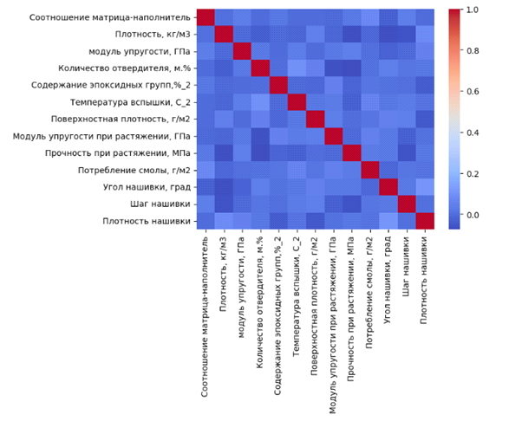

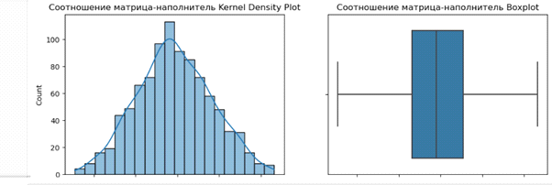

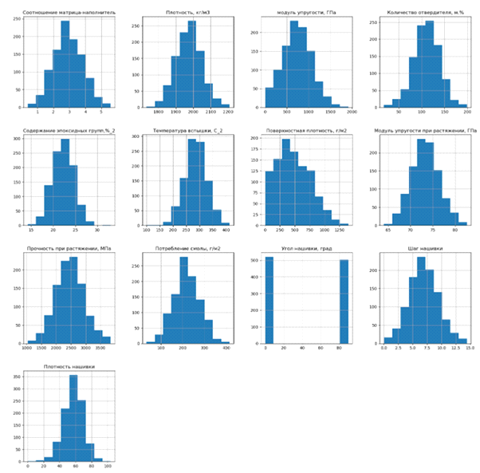
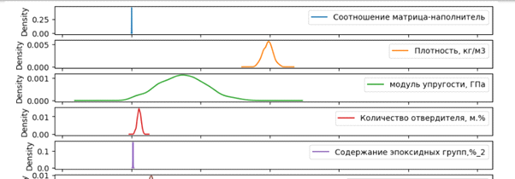
Подготовка исходных данных

Slide 4
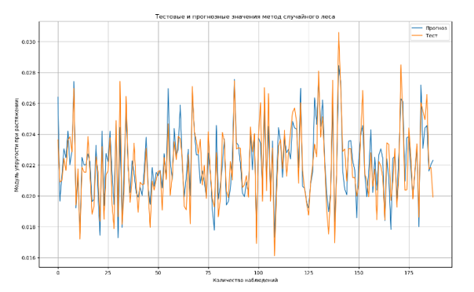
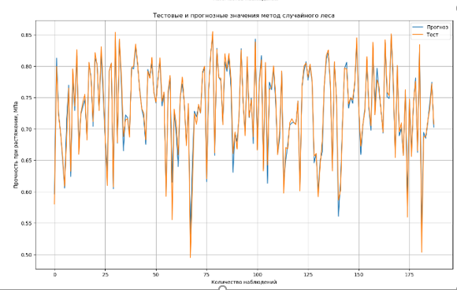
Разработка моделей
Модуль упругости при растяжении, Гпа
Лучший метод для прочности при растяжении, метод случайного леса
Прочность при растяжении, Мпа
Лучший метод для модуля упругости при растяжении – метод случайного леса.

Slide 5
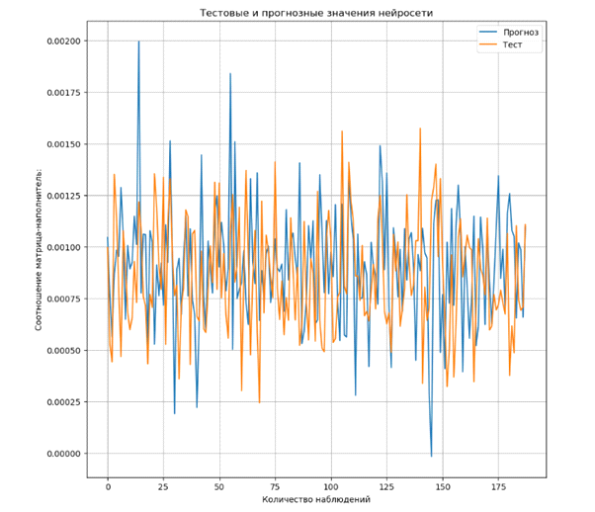
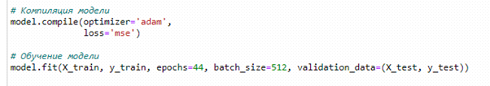
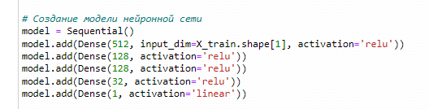
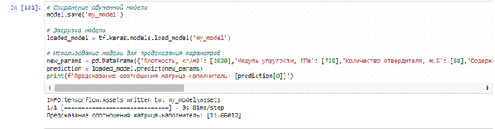
Разработка нейронной сети
- Последовательная модель
- 5 слоев, активация ReLU
- 44 эпохи

Slide 6
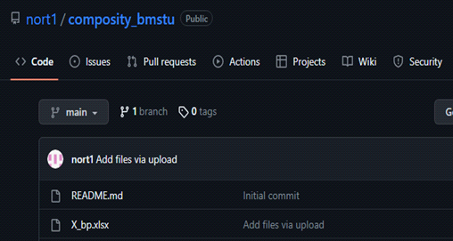
Приложение и репозиторий
Приложение выполнено в виде части ноутбука, где вручную можно ввести данные для прогнозирования:
Был создан репозиторий проекта на GitHub:

